Slide 1
Энциклопедии. Словари. Справочники
Виртуальный путеводитель
СОШ № 5
школьная библиотека

Slide 4
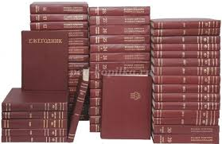

Slide 5
Первые энциклопедии

Slide 9
Принципы библиотечных уроков

Slide 11
Что это за книги?

Slide 12
